Slide 1
웹페이지 구축을 위한
CSS3
CSS의 기본개념
이호진

Slide 2





01[HTML+CSS+ JAVASCRIPT]
변형

Slide 3
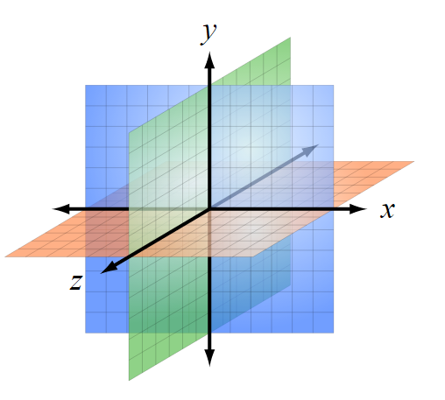
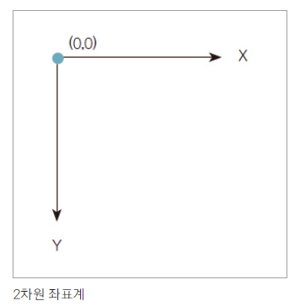
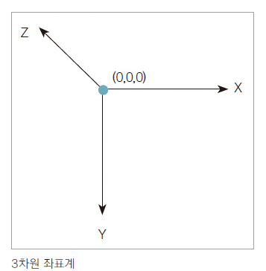
변형
변형(transform, 트랜스폼) : 특정 요소의 크기나 형태 등 스타일이 바뀌는 것
2차원 변형
3차원 변형
수평이나 수직으로 웹 요소 변형
크기나 각도만 지정하면 됨
2차원 좌표 사용
x축과 y축에 원근감 추가
z축은 앞뒤로 이동. 보는 사람 쪽으로 다가올 수록 값이 더 커짐
웹사이트 구축을 위한 HTML / CSS / Javascript 학습
HojinLee /jinydev

Slide 4
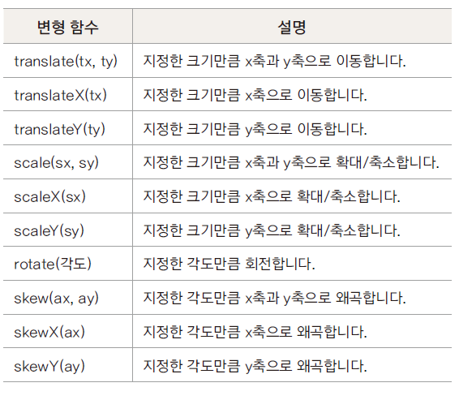
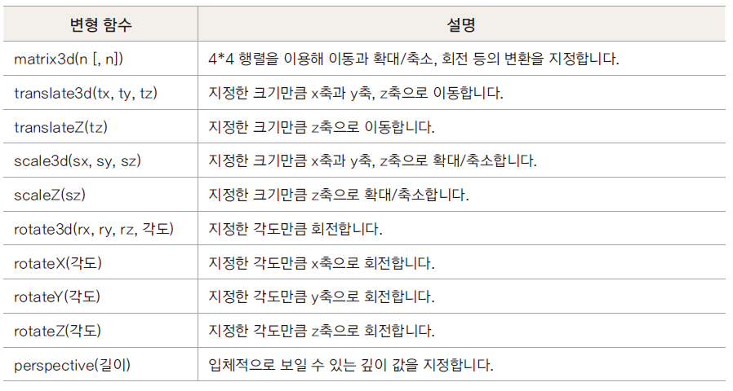
변형
transform과 변형 함수
웹 요소를 변형하려면 transform: 다음에 변형 함수를 함께 입력함
구식 모던 브라우저까지 고려한다면 브라우저 접두사를 붙여야 함
2차원 변형 함수
3차원 변형 함수
웹사이트 구축을 위한 HTML / CSS / Javascript 학습
HojinLee /jinydev

Slide 5
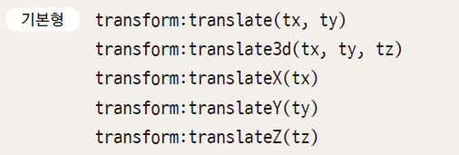
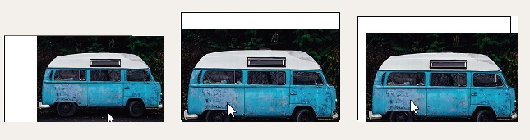
변형
translate 함수
<style>
.movex:hover { transform: translateX(50px); }
.movey:hover { transform: translateY(20px); }
.movexy:hover { transform : translate(10px, 20px); }
</style>
<div class=”origin”>
<div class=”movex”><img src=”images/bus.jpg”></div>
</div>
<div class=”origin”>
<div class=”movey”><img src=”images/bus.jpg”></div>
</div>
<div class=”origin”>
<div class=”movexy”><img src=”images/bus.jpg”></div>
</div>
지정한 방향으로 이동할 거리를 지정하면 해당 요소를 이동시킴
transform:translate(tx, ty) - x축 방향으로 tx만큼, y축 방향으로 ty만큼 이동합니다. tx와 ty 두 가지 값을 사용하지만 ty 값이 주어지지 않으면 0으로 간주합니다.
transform:translate3d(tx, ty, tz) - x축 방향으로 tx만큼, y축 방향으로 ty만큼, 그리고 z축 방향(앞뒤)으로 tz만큼 이동합니다.
transform:translateX(tx) - x축 방향으로 tx만큼 이동합니다.
transform:translateY(ty) - y축 방향으로 ty만큼 이동합니다.
transform:translateZ(tz) - z축 방향으로 tz만큼 이동합니다.
웹사이트 구축을 위한 HTML / CSS / Javascript 학습
HojinLee /jinydev

Slide 6
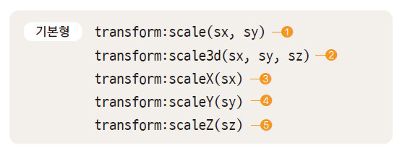
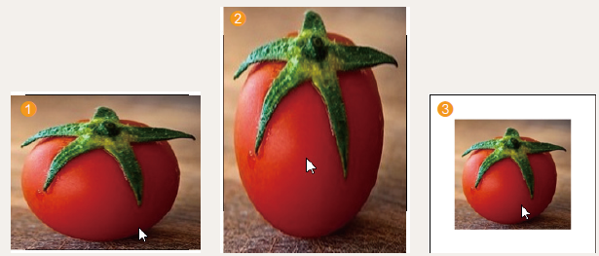
변형
scale 함수
<style>
.scalex:hover { transform: scaleX(1.2); }
.scaley:hover { transform: scaleY(1.5); }
.scale:hover { transform: scale(0.7); }
</style>
<div class=”origin”>
<div class=”scalex”><img src=”images/fruit.jpg”></div>
</div>
<div class=”origin”>
<div class=”scaley”><img src=”images/fruit.jpg”></div>
</div>
<div class=”origin”>
<div class=”scale”><img src=”images/fruit.jpg”> </div>
</div>
지정한 크기만큼 요소를 확대/축소
transform:scale(sx, sy) - x축 방향으로 sx만큼, y축 방향으로 sy만큼 확대합니다. sy 값이 주어지지 않는다면 sx 값과 같다고 간주합니다. 예를 들어 scale(2.0)는 scale(2,2)와 같은 함수이며 요소를 두 배로 확대합니다.
transform:scale3d(sx, sy, sz) - x축 방향으로 sx만큼, y축 방향으로 sy만큼, 그리고 z축 방향으로 sz만큼 확대합니다.
transform:scaleX(sx) - x축 방향으로 sx만큼 확대합니다.
transform:scaleY(sy) - y축 방향으로 sy만큼 확대합니다.
transform:scaleZ(sz) -z축 방향으로 sz만큼 확대합니다.
웹사이트 구축을 위한 HTML / CSS / Javascript 학습
HojinLee /jinydev

Slide 7
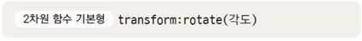
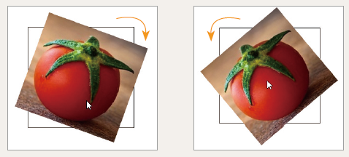
변형
rotate 함수
각도만큼 웹 요소를 시계 방향이나 시계 반대 방향으로 회전
일반 각도(degree)나 래디안(radian) 값 사용(1래디안=1/180°)
<style>
.rotate1:hover { transform: rotate(20deg); }
.rotate2:hover { transform: rotate(-40deg); }
</style>
<div class=”origin”>
<div class=”rotate1”> <img src=”images/fruit.jpg”></div>
</div>
<div class=”origin”>
<div class=”rotate2”> <img src=”images/fruit.jpg”></div>
</div>
웹사이트 구축을 위한 HTML / CSS / Javascript 학습
HojinLee /jinydev

Slide 8
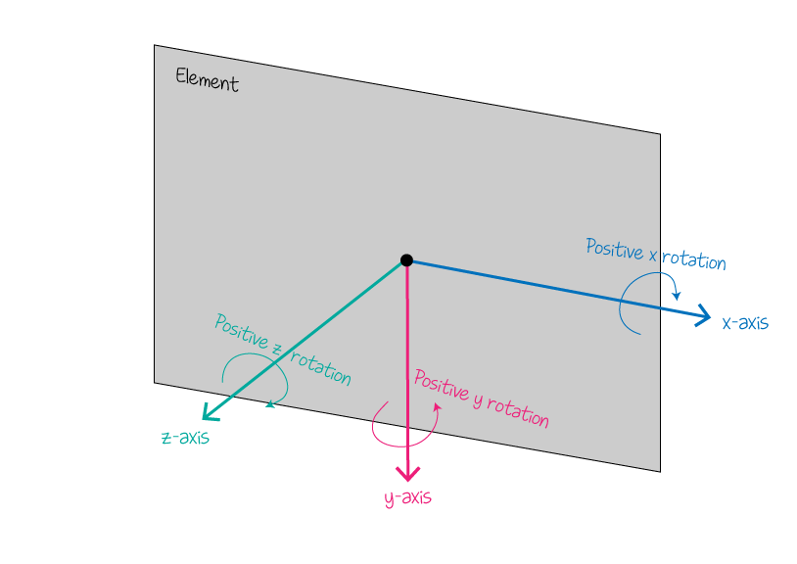
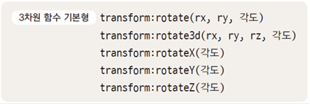
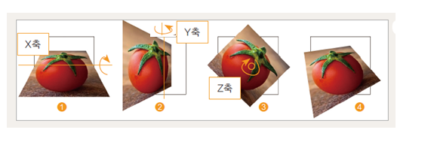
변형
rotate 함수
<style>
.origin { perspective: 200px; }
.rotatex { transform: rotateX(45deg); }
.rotatey { transform: rotateY (45deg); }
.rotatez { transform: rotateZ(45deg); }
.rotatexyz { transform: rotate3d(2.5, 1.2, -1.5, 45deg); }
</style>
<div class=”origin”><div class=”rotatex”><img src=”images/fruit.jpg” alt=””></div></div>
<div class=”origin”><div class=”rotatey”><img src=”images/fruit.jpg” alt=””></div></div>
<div class=”origin”><div class=”rotatez”><img src=”images/fruit.jpg” alt=””></div></div>
<div class=”origin”><div class=”rotatexyz”><img src=”images/fruit.jpg” alt=””></div></div>
웹사이트 구축을 위한 HTML / CSS / Javascript 학습
HojinLee /jinydev

Slide 9
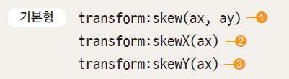
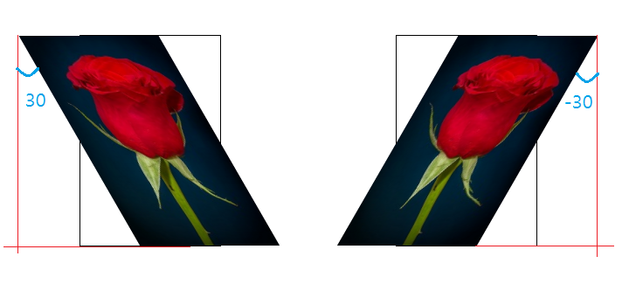
변형
skew 함수
요소를 지정한 각도만큼 비틀어 왜곡
<style>
.skewx1 { transform: skewX(30deg); }
.skewx2 { transform: skewX(-30deg); }
</style>
<div class=”origin”>
<div class=”skewx1”><img src=”images/rose.jpg”></div>
</div>
<div class=”origin”>
<div class=”skewx2”><img src=”images/rose.jpg”></div>
</div>
transform:skewX(ax) – x축을 따라 당깁니다.
transform:skewY(ay) – y축을 따라 당깁니다.
transform:skew(ax, ay) - 첫 번째 각도는 x축을 따라 당기는 각도이고 두 번째 각도는 y축을 따라 당기는각도입니다. 두 번째 값이 주어지지 않으면 y축에 대한 각도를 0으로 간주합습니다.
웹사이트 구축을 위한 HTML / CSS / Javascript 학습
HojinLee /jinydev

Slide 10
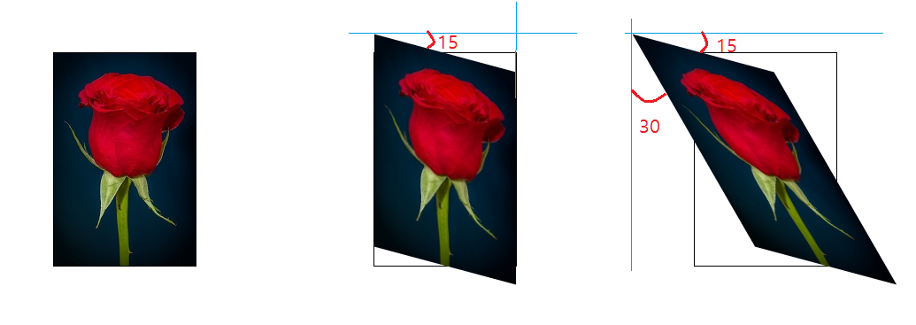
변형
skew 함수
<style>
.skewy:hover { transform: skewy(15deg); }
.skewxy:hover { transform: skewy(30deg, 15deg); }
</style>
<div class=”origin”>
<div class=”skewx”><img src=”images/rose.jpg”></div>
</div>
<div class=”origin”>
<div class=”skewy”><img src=”images/rose.jpg”></div>
</div>
<div class=”origin”>
<div class=”skewxy”><img src=”images/rose.jpg”></div>
</div>
웹사이트 구축을 위한 HTML / CSS / Javascript 학습
HojinLee /jinydev

Slide 11
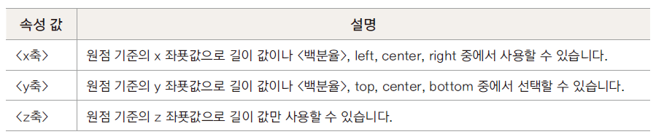
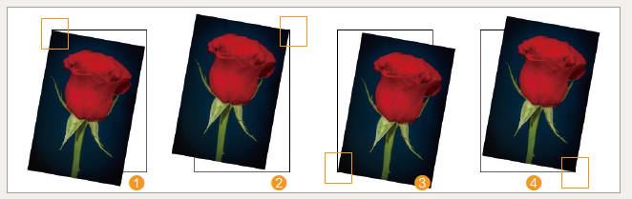
변형과 관련된 속성들
<style>
.rose {transform: rotateZ(10deg);}
.ltop .rose{ transform-origin: left top; }
.rtop .rose { transform-origin: right top; }
.lbottom .rose { transform-origin: left bottom; }
.rbottom .rose { transform-origin : right bottom; }
</style>
<div class=”origin”>
<div class=”ltop”><img src=”images/rose.jpg” class=”rose”></div>
</div>
<div class=”origin”>
<div class=”rtop”><img src=”images/rose.jpg” class=”rose”></div>
</div>
<div class=”origin”>
<div class=”lbottom”><img src=”images/rose.jpg” class=”rose”></div>
</div>
<div class=”origin”>
<div class=”rbottom”><img src=”images/rose.jpg” class=”rose”></div>
</div>
transform-origin 속성
특정 지점을 변형의 기준으로 설정
웹사이트 구축을 위한 HTML / CSS / Javascript 학습
HojinLee /jinydev

Slide 12
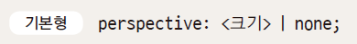
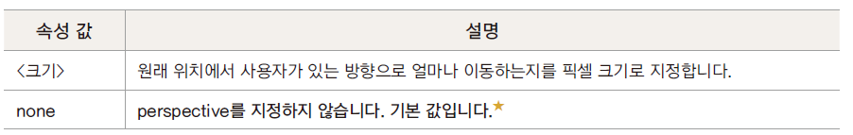
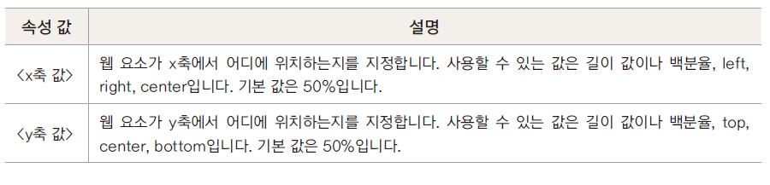
변형과 관련된 속성들
perspective 속성
perspective-origin 속성
원근감을 갖게 함.
속성 값은 0보다 커야 하며 값이 클수록 사용자로부터 멀어짐.
입체적으로 표현할 요소의 아랫부분(bottom) 위치 지정
좀더 높은 곳에서 원근을 조절하는 듯한 느낌을 갖게 함.
웹사이트 구축을 위한 HTML / CSS / Javascript 학습
HojinLee /jinydev

Slide 13
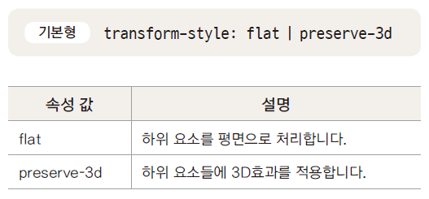
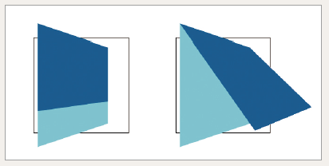
변형과 관련된 속성들
transform-style 속성
부모 요소에 적용한 3D 변형을 하위 요소에도 적용
<style>
.box1 {
background:#82cbd8;
transform: rotateY(45deg);
}
.box2 {
background: #0d6097;
transform-origin: left top;
transform: rotateX(45deg);
}
#tr-style1 { transform-style:flat ; }
#tr-style2 { transform-style:preserve-3d; }
</style>
<div class=”container”>
<div class=”box1” id=”tr-style1”>
<div class=”box2”></div>
</div>
</div>
<div class=”container”>
<div class=”box1” id=”tr-style2”>
<div class=”box2”></div>
</div>
</div>
웹사이트 구축을 위한 HTML / CSS / Javascript 학습
HojinLee /jinydev

Slide 14
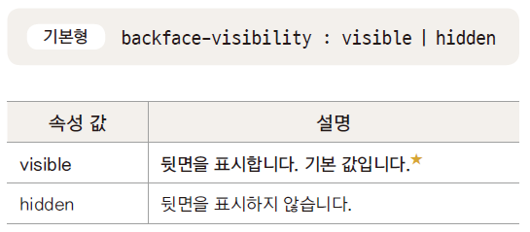
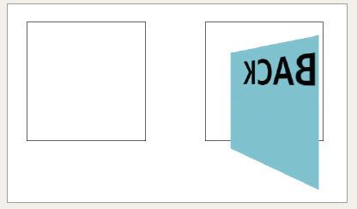
변형과 관련된 속성들
backface-visibility 속성
요소의 뒷면, 즉 반대쪽 면을 표시할 것인지 결정
<style>
.box {
background:#82cbd8;
transform: rotateY(135deg);
}
#back1 { backface-visibility: hidden; }
#back2 { backface-visibility : visible; }
</style>
<div class=”container”>
<div class=”box” id=”back1”><h1>BACK</h1></div>
</div>
<div class=”container”>
<div class=”box” id=”back2”><h1>BACK</h1></div>
</div>
두 개 이상의 변형 동시에 사용하려면
transform 속성에 변형 함수를 나열함.
예) 크기를 2배 확대하면서 x 축 기준으로 180도 회전.
transform: scale(2) perspective(120px) rotateX(180deg);
웹사이트 구축을 위한 HTML / CSS / Javascript 학습
HojinLee /jinydev

Slide 15
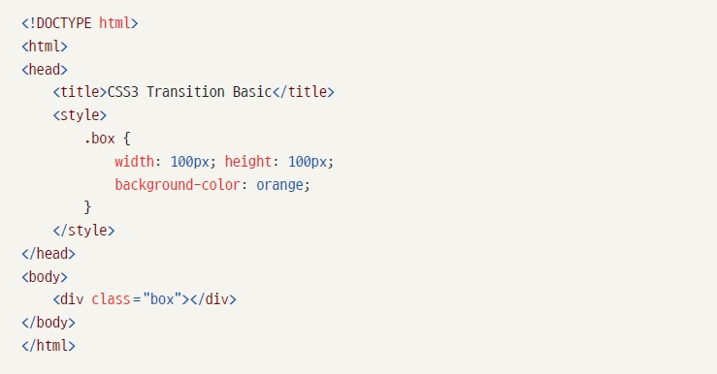
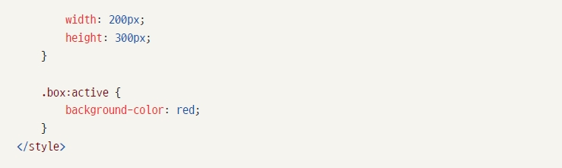
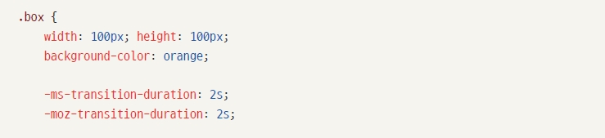

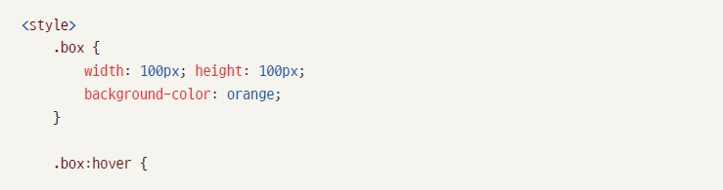
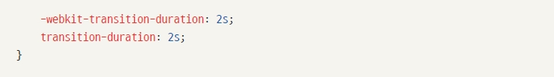


변형 속성 기본
HTML 페이지 구성
스타일 사용: hover 상태 선택자와 active 상태 선택자 사용
마우스를 올리면 곧바로 크기가 변경되고 클릭하면 곧바로 색 변경됨
transition-duration 속성을 사용으로 변형 속성 제공
우측 이미지: 서서히 변경

Slide 16
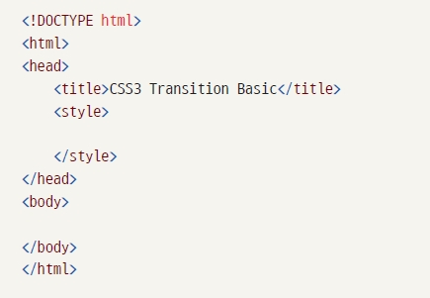
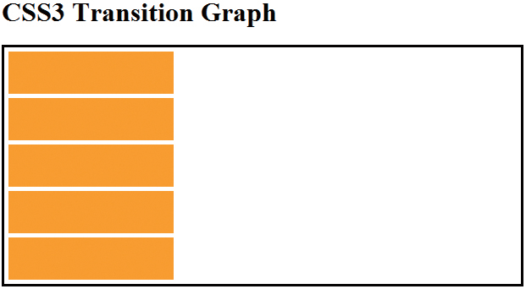
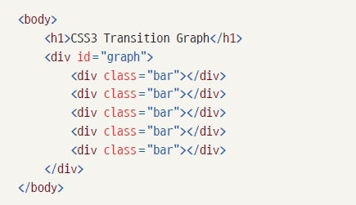
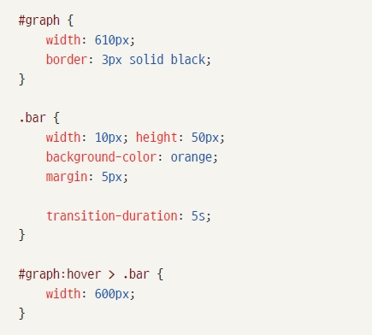
변형 속성
body 태그 구성
각각의 .bar 태그에 변형 속성 사용
transition-duration 속성 사용: #graph 태그에 마우스 올릴 경우 5초 동안 애니메이션 작동
속성 이름 | 설명
transition | 모든 transition 속성을 한 번에 사용
transition-delay | 이벤트 발생 후 몇 초 후에 재생할지 지정
transition-duration | 몇 초 동안 재생할지 지정
transition-property | 어떤 속성을 변형할지 지정
transition-timing-function | 수치 변형 함수를 지정

Slide 17
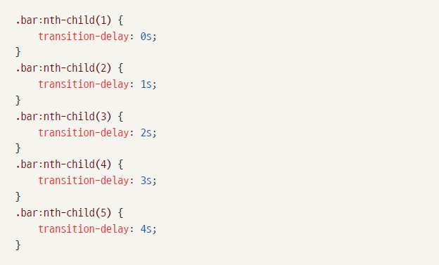
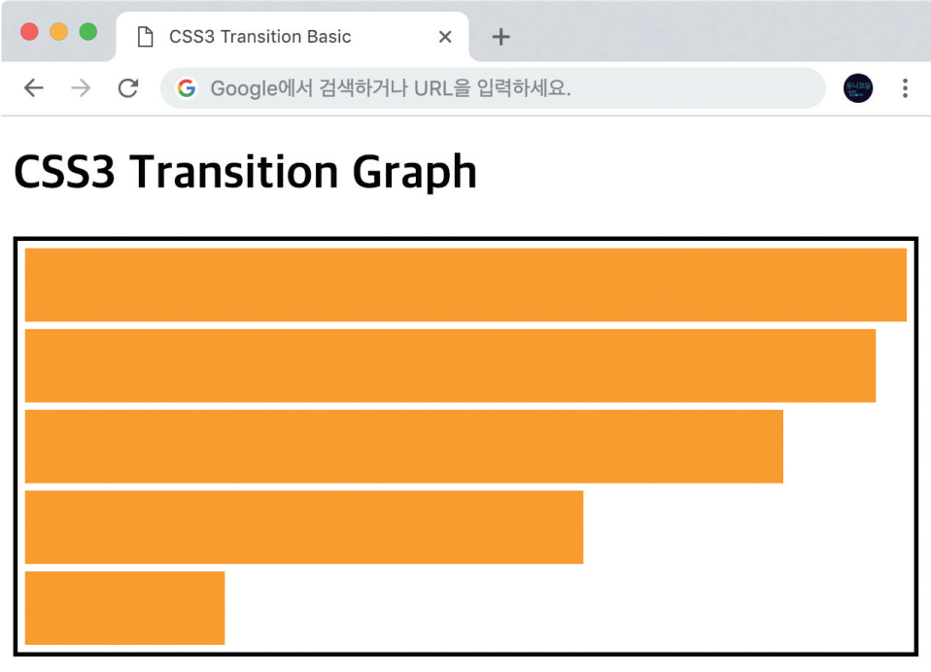
변형 속성 / transition-delay 속성
transition-delay 속성: 이벤트가 발생하고 몇 초 동안 기다린 후 애니메이션이 작동할지 지정하는 속성
애니메이션이 느린 속도에서 빠른 속도로 진행함
수치 변형 함수를 바꾸고 싶으면 transition-timing-function 속성을 사용
웹사이트 구축을 위한 HTML / CSS / Javascript 학습
HojinLee /jinydev

Slide 18
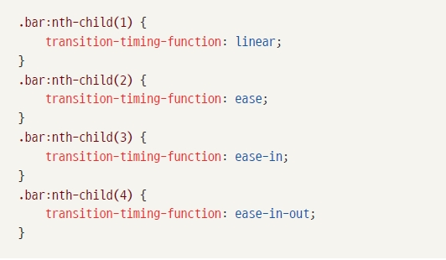
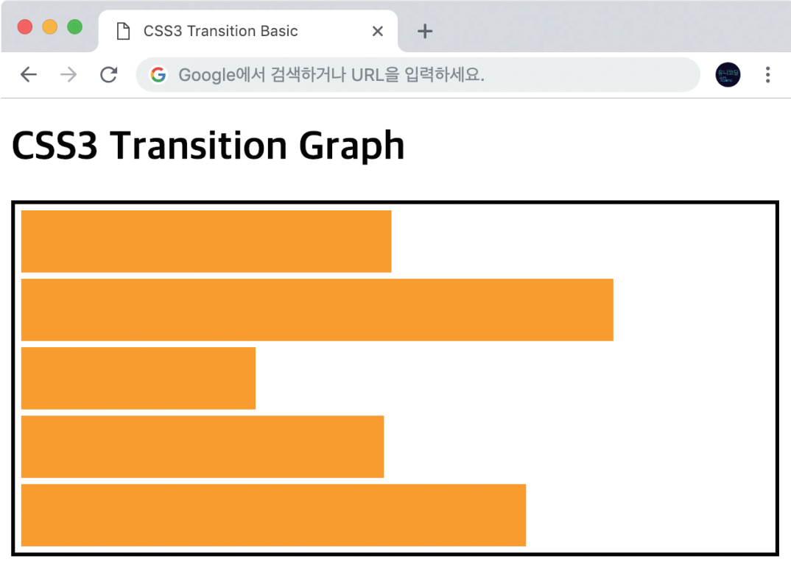
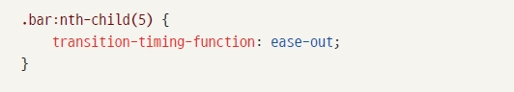
변형 속성 / transition-timing-function 속성
좌측 코드 입력 후 출력: 각각 다른 변형 함수를 가진 바(Bar) 생성
웹사이트 구축을 위한 HTML / CSS / Javascript 학습
HojinLee /jinydev

Slide 19
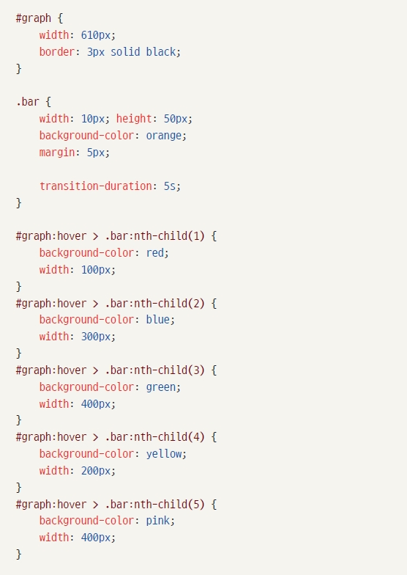
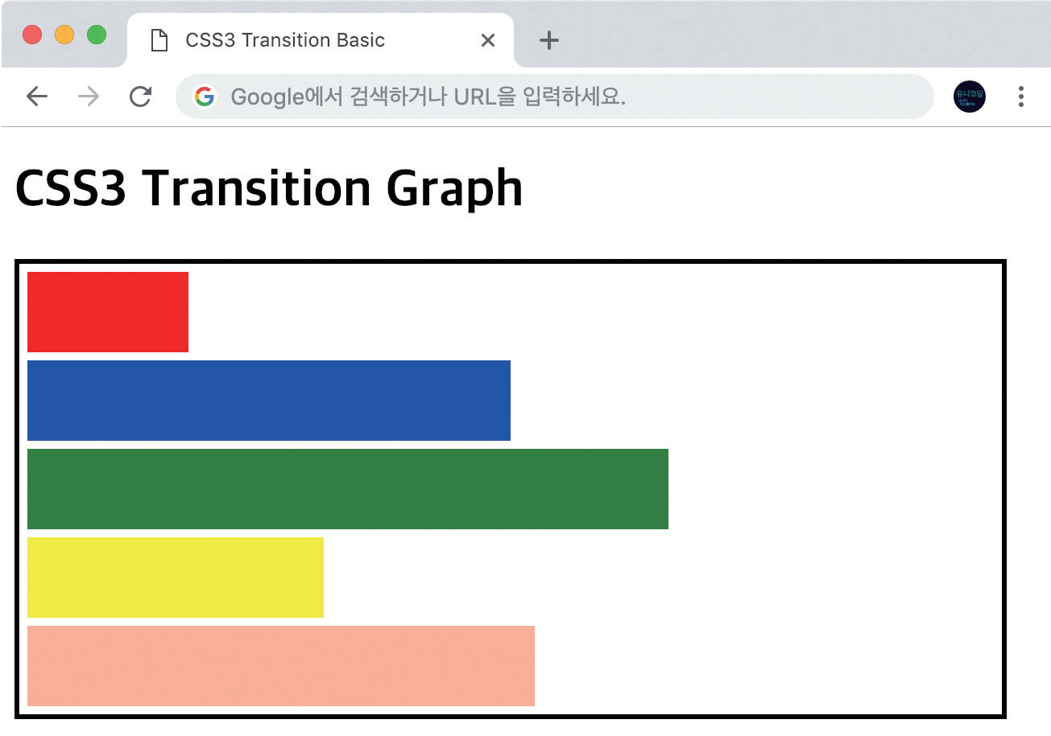
변형 속성 / transition-property 속성
각각의 속성에 다른 형태의 애니메이션을 적용하고 싶을 때는 transition-property 속성 사용
CSS3 변형 속성은 기본 설정으로 변환 가능한 모든 스타일 속성에 애니메이션 적용이 가능
웹사이트 구축을 위한 HTML / CSS / Javascript 학습
HojinLee /jinydev

Slide 20
02[HTML+CSS+ JAVASCRIPT]
트랜지션

Slide 21
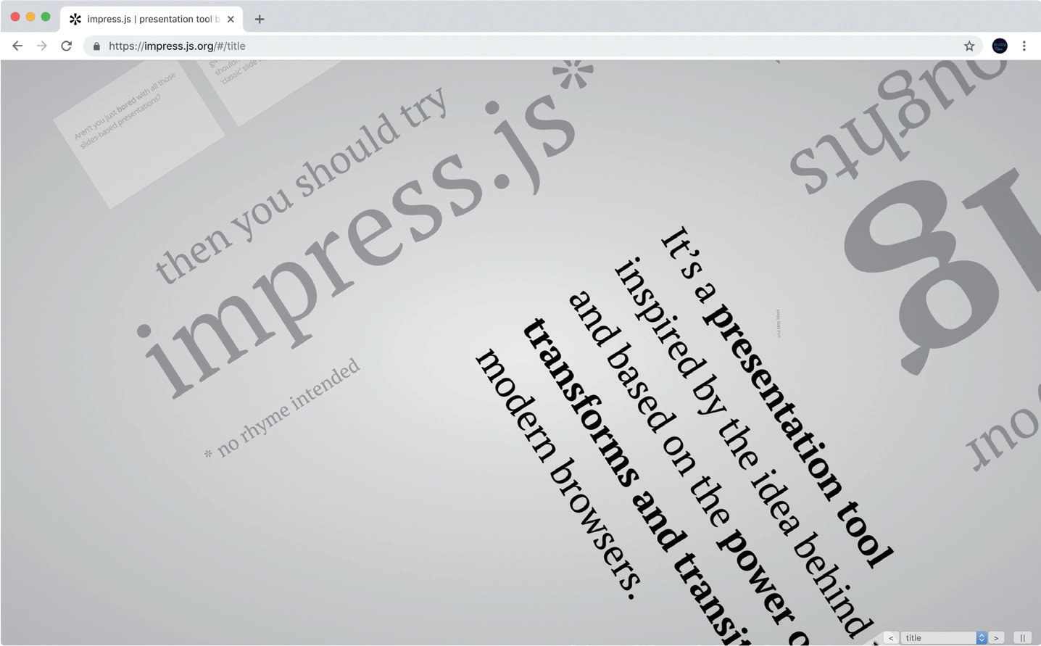
변환이란?
HTML5에서 3차원을 구현하는 방법 2가지: 1. 자바스크립트를 사용한 WebGL / 2. CSS3를 사용한 3차원 변환
impress.js: HTML을 사용해 프레젠테이션을 만들 수 있게 해주는 플러그인(https://impress.js.org)
웹사이트 구축을 위한 HTML / CSS / Javascript 학습
HojinLee /jinydev

Slide 22
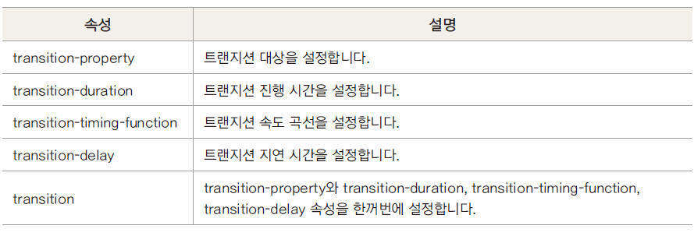
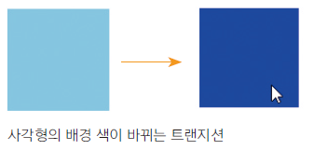
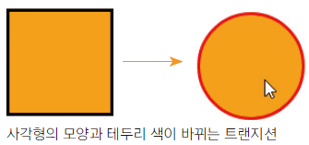
트랜지션
트랜지션이란
웹 요소의 스타일 속성이 조금씩 자연스럽게 바뀌는 것
트랜지션의 속성
예) 하늘색 도형 위로 마우스를 올려놓으면 도형이 하늘색에서 파란색으로 바뀌고 마우스를 치우면 원래 배경 색으로 되돌아감.
예) 도형 위로 마우스를 올려놓으면 사각형의 테두리와 테두리색이 바뀌고 마우스를 치우면 원래 스타일로 되돌아감.
웹사이트 구축을 위한 HTML / CSS / Javascript 학습
HojinLee /jinydev

Slide 23
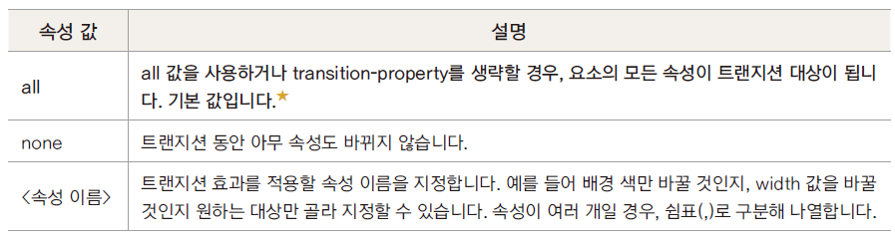
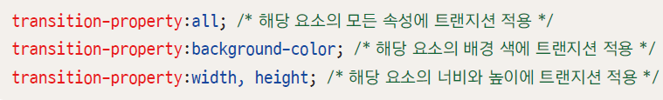
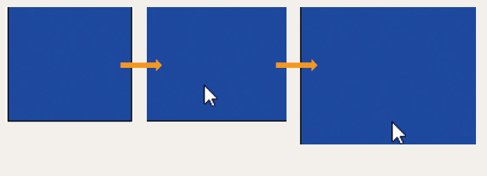
트랜지션
transition-property 속성
transition-duration 속성
트랜지션을 적용할 속성 선택
이 속성을 지정하지 않으면 모든 속성이 트랜지션 대상이 됨.
트랜지션 진행 시간 지정
시간 단위는 초(seconds) 또는 밀리초(milliseconds)
트랜지션이 여러 개라면 쉼표(,)로 구분해 진행 시간 지정
<style>
.tr1 {
width: 100px;
height: 100px;
background-color: blue;
border: 1px solid black;
transition-property: width, height;
transition-duration : 2s, 1s;
}
.tr1:hover {
width:200px;
height:120px;
}
</style>
웹사이트 구축을 위한 HTML / CSS / Javascript 학습
HojinLee /jinydev

Slide 24
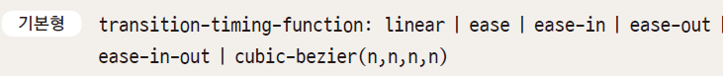



트랜지션
transition-timing-function 속성
transition-delay 속성
트랜지션의 시작과 중간, 끝에서의 속도 지정
트랜지션이 언제부터 시작될지 지연 시간 지정
시간 단위는 초(seconds) 또는 밀리초(milliseconds). 기본값 0
<style>
#no-delay {
transition-duration: 3s;
}
#delay {
transition-duration: 3s;
transition-delay : 1s;
}
</style>
웹사이트 구축을 위한 HTML / CSS / Javascript 학습
HojinLee /jinydev

Slide 25




2차원 변환 / transform 속성
HTML 페이지 구성
style 태그 내부에 박스의 너비와 높이를 지정하는 코드 입력
transform 속성 사용: 코드 실행하면 사각형이 60도 회전
웹사이트 구축을 위한 HTML / CSS / Javascript 학습
HojinLee /jinydev

Slide 26
2차원 변환 / 2차원 변환 함수
변환 함수 | 설명
translate(translateX, translateY) | 특정 크기만큼 이동합니다.
translateX(translateX) | X축으로 특정 크기만큼 이동합니다.
translateY(translateY) | Y축으로 특정 크기만큼 이동합니다.
scale(scaleX, scaleY) | 특정 크기만큼 확대 및 축소합니다.
scaleX(scaleX) | X축으로 특정 크기만큼 확대 및 축소합니다.
scaleY(scaleY) | Y축으로 특정 크기만큼 확대 및 축소합니다.
skew(angleX, angleY) | 특정 각도만큼 기울입니다.
skewX(angleX) | X축으로 특정 각도만큼 기울입니다.
skewY(angleY) | Y축으로 특정 각도만큼 기울입니다.
rotate(angleZ) | 특정 각도만큼 회전합니다.
웹사이트 구축을 위한 HTML / CSS / Javascript 학습
HojinLee /jinydev

Slide 27


2차원 변환 / transform-origin 속성
transform-origin 속성: 변환 중심을 설정하는 스타일 속성
transform-origin 속성은 기본적으로 태그 영역의 중심을 변환 중심으로 잡음
rotate() 변환 함수를 사용했으므로 사각형이 60도 회전: 사각형의 중심을 기준으로 회전
transform-origin 속성에는 2개의 크기 단위 적용 가능: 각각 변환 중심의 X 좌표와 Y 좌표를 의미
객체의 오른쪽 아래가 변환 중심이 되며, 변환 중심을 기준으로 rotate() 함수 실행
웹사이트 구축을 위한 HTML / CSS / Javascript 학습
HojinLee /jinydev

Slide 28
3차원 변환 / 3차원 변환 함수
변환 함수 | 설명
translate3d (translateX, translateY, translateZ) | 특정 크기만큼 이동합니다.
translateX (translateX) | X축으로 특정 크기만큼 이동합니다.
translateY (translateY) | Y축으로 특정 크기만큼 이동합니다.
translateZ (translateZ) | Z축으로 특정 크기만큼 이동합니다.
scale3d (scaleX, scaleY, scaleZ) | 특정 크기만큼 확대 및 축소합니다.
scaleX (scaleX) | X축으로 특정 크기만큼 확대 및 축소합니다.
scaleY (scaleY) | Y축으로 특정 크기만큼 확대 및 축소합니다.
scaleZ (scaleZ) | Z축으로 특정 크기만큼 확대 및 축소합니다.
rotate3d (angleX, angleY, angleZ) | 특정 각도만큼 회전합니다.
rotateX (angleX) | X축으로 특정 각도만큼 회전합니다.
rotateY (angleY) | Y축으로 특정 각도만큼 회전합니다.
rotateZ (angleZ) | Z축으로 특정 각도만큼 회전합니다.
웹사이트 구축을 위한 HTML / CSS / Javascript 학습
HojinLee /jinydev

Slide 29




3차원 변환 / 3차원 변환 함수
div 태그 6개를 놓아 면 6개를 만들기
이 면 6개를 section 태그로 감싸 하나의 객체로 만듬
div 태그의 position 속성에 absolute 키워드 적용
left 속성과 top 속성을 사용해 하나로 뭉침
각각의 태그를 적당한 각도로 회전시키고 외곽으로 밀기
각각의 div 태그에 색상 입력

Slide 30




3차원 변환 / transform-style 속성
transform-style 속성은 변환을 적용할 때 그 영향력이 자신에게만 적용될지 자손에게도 적용될지 정함
자손의 3차원 속성을 유지한 채로 부모를 회전시키고 싶을 때는 부모의 transform-style 속성에 preserve-3d 키워드를 적용해야 함
section 태그의 transform-style 속성에 preserve-3d 키워드를 적용시키고 코드를 실행하면, 정육면체가 회전
웹사이트 구축을 위한 HTML / CSS / Javascript 학습
HojinLee /jinydev

Slide 31


3차원 변환 / backface-visibility 속성
backface-visibility 속성: 3차원 공간에서 평면의 후면을 보이거나 보이지 않게 만드는 스타일 속성
div 태그에 backface-visibility 속성에 hidden 키워드를 적용
키워드 | 설명
visible | 후면을 보이게 만듬
hidden | 후면을 보이지 않게 만듬
웹사이트 구축을 위한 HTML / CSS / Javascript 학습
HojinLee /jinydev

Slide 32


원근법
perspective 속성: 원근법을 지정하며, 화면에 얼마나 많은 3차원 픽셀을 놓을 것인지 정의하는 속성
일반적으로 perspective 속성에는 400픽셀에서 2000픽셀 사이의 숫자를 입력함
웹사이트 구축을 위한 HTML / CSS / Javascript 학습
HojinLee /jinydev

Slide 33
03[HTML+CSS+ JAVASCRIPT]
에니메이션

Slide 34

애니메이션
CSS와 애니메이션
웹 요소에 애니메이션 추가
애니메이션을 시작해 끝내는 동안 원하는 곳 어디서든 스타일을 바꾸며 애니메이션을 정의할 수 있다.
키프레임(keyframe) : 애니메이션 중간에 스타일이 바뀌는 지점
CSS 애니메이션에서 사용하는 주요 속성
인터넷 익스플로러 10 이상과 최신 모던 브라우저에서 지원하며, 모던 브라우저 이전 버전을 고려하려면 –webkit-, -moz- 접두사를 붙여야 한다.
웹사이트 구축을 위한 HTML / CSS / Javascript 학습
HojinLee /jinydev

Slide 35


애니메이션
<style>
div {
width: 100px;
height: 100px;
background-color: blue;
animation-name: change-bg;
animation-duration: 3s;
}
@keyframe change-bg {
from {
background-color: blue;
border: 1px solid black;
}
to {
background-color: #a5d6ff;
border:1px solid blue;
border-radius: 50%;
}
}
</style>
@keyframes 속성
애니메이션의 시작과 끝을 비롯해 상태가 바뀌는 지점을 설정
‘이름’으로 애니메이션 구별
시작 위치는 0%, 끝 위치 100%로 놓고 위치 지정
시작과 끝 위치만 사용한다면 from, to 키워드 사용 가능
@-webkit-keyframes나 @-moz-keyframes처럼 브라우저 접두사를 붙여함
시작할 때 파란색 사각형이었다가 끝날 때 옅은 파란색 원으로 바뀌는 애니메이션
웹사이트 구축을 위한 HTML / CSS / Javascript 학습
HojinLee /jinydev

Slide 36

애니메이션
<style>
#box1 {
background-color: #4cff00;
border:1px solid black;
animation-name: shape;
animation-duration: 3s;
}
#box2 {
background-color: #8f06b0;
border: 1px solid black;
animation-name : rotate;
animation-duration: 3s;
}
@keyframes shape {
from {
border: 1px solid black;
}
to {
border: 1px solid black;
border-radius: 50%;
}
}
@keyframes rotate {
from {
transform:rotate(0deg)
}
to {
transform: rotate(45deg);
}
}
</style>
<div id=”box1”></div>
<div id=”box2”></div>
animation-name 속성
@keyframes 속성에서 만든 애니메이션 이름을 사용
@keyframes을 이용해 shape와 rotate라는 애니메이션 정의
#box1에는 animation-name:shape를,
#box2에는 animation-name:rotate를 사용해 애니메이션 실행
웹사이트 구축을 위한 HTML / CSS / Javascript 학습
HojinLee /jinydev

Slide 37




애니메이션
animation-duration 속성
animation-iteration-count 속성
애니메이션 실행 시간 설정. 기본값 0
사용 가능한 값은 초(s)나 밀리초(ms)
애니메이션 반복 횟수 지정하기
animation-direction 속성
애니메이션이 끝난 후 원래 위치로 돌아가거나 반대 방향으로 애니메이션 실행하도록 지정
animation-timing-function 속성
애니메이션 속도 곡선 지정
웹사이트 구축을 위한 HTML / CSS / Javascript 학습
HojinLee /jinydev

Slide 38



애니메이션
<style>
.box {
width:60px;
height:60px;
margin:60px;
animation:rotate 1.5s infinite, background 1.5s infinite alternate;
}
@keyframes rotate {
from { transform: perspective(120px) rotateX(0deg) rotateY(0deg); }
50% { transform: perspective(120px) rotateX(-180deg) rotateY(0deg); }
to { transform: perspective(120px) rotateX(-180deg) rotateY(-180deg); }
}
@keyframes background {
from { background: red; }
50% { background-color: green }
to { background-color: blue; }
}
</style>
<div class=”box”> </div>
animation 속성
여러 개의 애니메이션 속성을 하나의 속성으로 줄여서 사용
지정하지 않은 속성은 기본 값 사용. 하지만 animation-duration 속성 값은 반드시 지정해야 함.
웹사이트 구축을 위한 HTML / CSS / Javascript 학습
HojinLee /jinydev

Slide 39
키 프레임과 애니메이션 속성
속성 이름 | 설명
animation | 모든 animation 속성을 한 번에 적용
animation-delay | 이벤트 발생 후 몇 초 후에 재생할지 지정
animation-direction | 애니메이션 진행 방향을 설정
animation-duration | 애니메이션을 몇 초 동안 재생할지 지정
animation-iteration-count | 애니메이션 반복 횟수를 지정
animation-name | 애니메이션 이름을 지정
animation-play-state | 애니메이션 재생 상태를 지정
animation-timing-function | 수치 변형 함수를 지정
웹사이트 구축을 위한 HTML / CSS / Javascript 학습
HojinLee /jinydev

Slide 40


키 프레임과 애니메이션 속성
@keyframes: 키 프레임 규칙(keyframes @-rule)이라고 부르며, CSS3에서 애니메이션을 지정하는 형식
키 프레임은 @keyframes 이름 형태로 입력
키 프레임 안에는 퍼센트 단위로 애니메이션을 적용
웹사이트 구축을 위한 HTML / CSS / Javascript 학습
HojinLee /jinydev

Slide 41


키 프레임과 애니메이션 속성 / animation-name 속성
키 프레임 생성 이후에는 animation-name 속성을 사용해 태그를 키 프레임에 연결
애니메이션 속성은 반드시 animation-name 속성과 animation-duration 속성을 사용해야 함
animation-timing-function 속성은 transition-timing-function 속성과 동일함
웹사이트 구축을 위한 HTML / CSS / Javascript 학습
HojinLee /jinydev

Slide 42


키 프레임과 애니메이션 속성 / animation-literation-count 속성
애니메이션을 특정 횟수만큼 반복하고 싶을 때는 animation-iteration-count 속성 사용
animation-iteration-count 속성에는 숫자를 적용하며 적용한 숫자만큼 애니메이션 반복
애니메이션을 무한번 반복하고 싶을 때는 infinite 키워드를 적용
웹사이트 구축을 위한 HTML / CSS / Javascript 학습
HojinLee /jinydev

Slide 43




키 프레임과 애니메이션 속성 / animation-direction 속성
animation-direction 속성 | 설명
alternate | from에서 to로 이동 후 to에서 from으로 이동을 반복
normal | 계속 from에서 to로 이동
웹사이트 구축을 위한 HTML / CSS / Javascript 학습
HojinLee /jinydev

Slide 44

키 프레임과 애니메이션 속성 / animation-play-state 속성
animation-play-state 속성: 애니메이션을 중지하고 재생할 때 사용함
animation 속성 사용 방법 사례: 상단 코드
사용하고 싶지 않은 속성은 none 키워드를 적용
웹사이트 구축을 위한 HTML / CSS / Javascript 학습
HojinLee /jinydev

Slide 45






회전목마 / body 태그 구성
HTML 페이지 구성
간단한 소개 페이지와 회전 목마를 올려둘 div 태그를 만들고 id 속성값으로 canvas를 입력
회전 목마의 열 개수 10개 만들기
#canvas 태그는 회전 목마 객체를 적당한 위치에 놓기 위해 만든 태그 / #merry 태그는 회전 목마 객체를 의미
class 속성값으로 face를 부여한 div 태그에 div 태그를 4개씩 놓고 class 속성값으로 cell을 입력

Slide 46

회전목마 / 스타일 사용
모든 태그의 margin 속성과 padding 속성을 초기화하고 html 태그와 body 태그의 height 속성도 초기화
#canvas 태그와 #merry 태그 스타일 사용
이어서 회전 목마 내부의 열과 셀의 위치를 잡기
웹사이트 구축을 위한 HTML / CSS / Javascript 학습
HojinLee /jinydev

Slide 47



회전목마 / 애니메이션 적용
#merry 선택자에 animation 속성을 사용
애니메이션 이름은 rint이고 15초 동안 무한 반복
rint 키 프레임 생성: 키 프레임을 생성하여 15초 동안 한 바퀴를 돌게 만듬
웹사이트 구축을 위한 HTML / CSS / Javascript 학습
HojinLee /jinydev

Slide 48



참고도서 및 부교제
웹사이트 구축을 위한 HTML / CSS / Javascript 학습
HojinLee /jinydev

